Slide 1
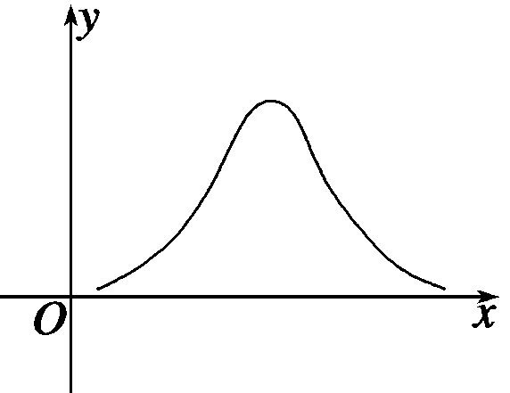
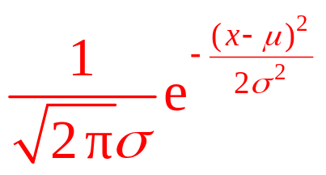
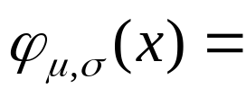
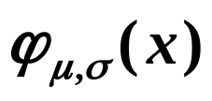
第4课时 正态分布
基础知识 自主学习
1.正态曲线及性质
(1)正态曲线的定义
函数 ,
x∈(-∞,+∞),其中实数μ和σ (σ>0)为参数，我
们称 的图象(如图)为正态分布密度曲线,
简称正态曲线.其中函数 称为正态密度函数，
参数μ是正态总体的均值，参数σ是正态总体的标准差.

Slide 2
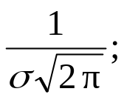

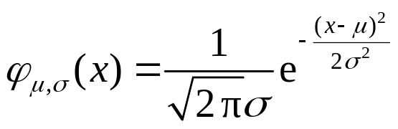
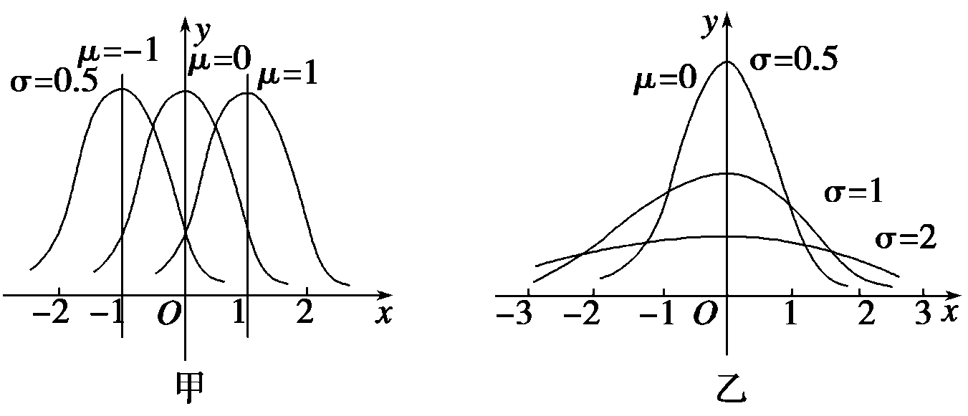
(2)正态曲线的性质：
①曲线位于x轴______,与x轴不相交；
②曲线是单峰的,它关于直线_______对称；
③曲线在______处达到峰值
④曲线与x轴之间的面积为__；
⑤当σ一定时,曲线随着___的变化而沿x轴平移,如图甲所示；
上方
x=μ
x=μ
1
μ
⑥当μ一定时,曲线的形状由σ确定,σ____，曲线
越“瘦高”,表示总体的分布越集中;σ_____,曲线
越“矮胖”,表示总体的分布越分散, 如图乙所示.
越小
越大

Slide 3
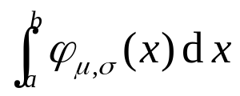
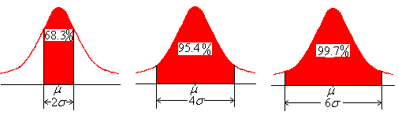
2.正态分布
(1)正态分布的定义及表示
如果对于任何实数a,b (a<b),随机变量X满足P(a<X≤b)
= ,则称X的分布为正态分布,记作__________.
(2)正态总体在三个特殊区间内取值的概率值
①P(μ-σ<X≤μ+σ)=_________;
②P(μ-2σ<X≤μ+2σ)=________;
③P(μ-3σ<X≤μ+3σ)=_________.
N(μ,σ²)
0.682 6
0.954 4
0.997 4

Slide 4
基础自测
1.把一正态曲线C₁沿着横轴方向向右移动2个单位，
得到一条新的曲线C₂,下列说法不正确的是 ( )
A.曲线C₂仍是正态曲线
B.曲线C₁,C₂的最高点的纵坐标相等
C.以曲线C₂为概率密度曲线的总体的方差比以曲线
C₁为概率密度曲线的总体的方差大2
D.以曲线C₂为概率密度曲线的总体的均值比以曲线
C₁为概率密度曲线的总体的均值大2
解析 正态曲线左右平移,只会改变对称轴，即x=μ
变化,其他特征都不变.
C

Slide 5
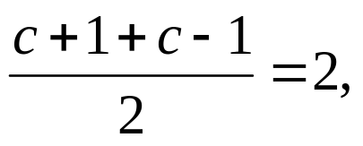

2.设随机变量X服从正态分布N(2,9),
若P(X>c+1)=P(X<c-1),则c等于 ( )
A.1 B.2 C.3 D.4
解析 ∵μ=2，由正态分布的定义知其函数图象
关于x=2对称,于是 ∴c=2.
B
若已知正态总体落在区间 的概率为0.5，则相应的正态曲线在x= 时达到最高点.
0.3
已知正态总体的数据落在（-3,-1）里的概率和落在（3,5）里的概率相等，那么这个正态总体的数学期望是 .
1

Slide 6
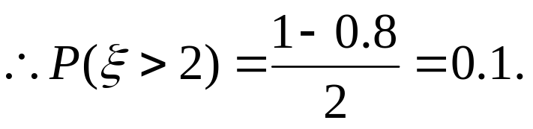

3.已知ξ~N(0,σ²)且P(-2≤ξ≤0)=0.4,则P(ξ>2)
的值为 ( )
A.0.1 B.0.2 C.0.3 D.0.4
解析 根据正态曲线的对称性,
P(-2≤ξ≤2)=2P(-2≤ξ≤0)=0.8.
A
（11湖北理5）已知随机变量 服从正态分布 ，
且Ｐ（ ξ＜4）＝ ，则Ｐ（0＜ ξ＜2）＝（ ）
Ａ．0．6 B．0．4 C．0．3 D．0．2
C

Slide 7
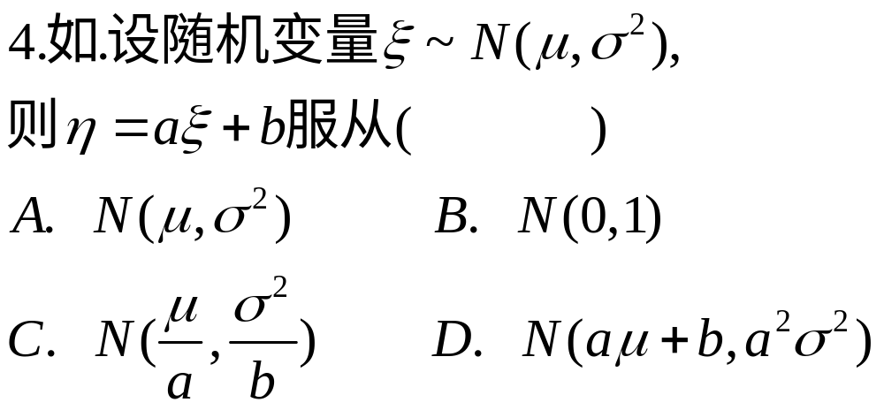


Slide 8
5.某班同学共有48人，数学测验的分数服从正态分
布,其平均分是80分,标准差是10,则该班同学中成绩
在70~90分之间的约有____人.
解析 ∵μ=80,σ=10.
∴P(70<ξ<90)=P(μ-σ<ξ<μ+σ)=0.682 6,
∴约有48×0.682 6=32.764 8≈33(人).
33

Slide 9


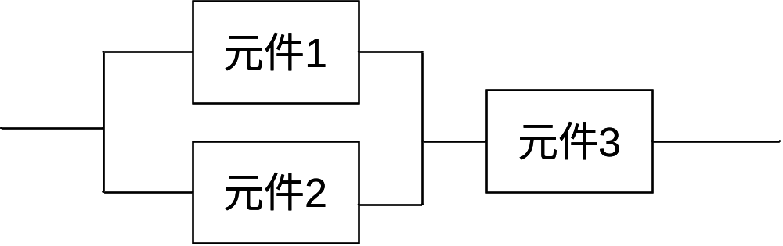
6 .(12年（新课标理）)某个部件由三个元件按下图方式连接而成,元件1或元件2正常工作,且元件3正常工作,则部件正常工作,设三个电子元件的使用寿命(单位:小时)均服从正态分布 ,且各个元件能否正常相互独立,那么该部件的使用寿命超过1000小时的概率为_________

Slide 10
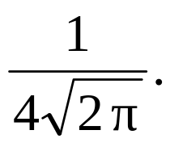
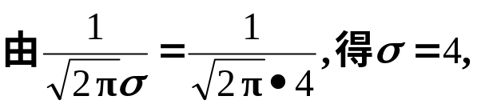
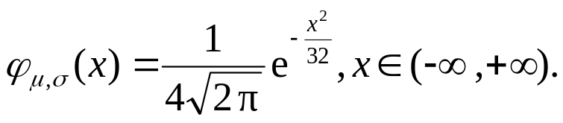
题型分类 深度剖析
题型一 正态曲线的性质
1.若一个正态分布的概率密度函数是一个偶函
数,且该函数的最大值为
(1)求该正态分布的概率密度函数的解析式；
(2)求正态总体在(-4,4］的概率.
解 (1)由于该正态分布的概率密度函数是一个偶函
数,所以其图象关于y轴对称,即μ=0.
(2)P(-4<X≤4)=P(0-4<X≤0+4)
=P(μ-σ<X≤μ+σ)=0.682 6.

Slide 11
思维启迪要确定一个正态分布的概率密度函数的解析式,关键是求解析式中的两个参数μ,σ的值,其中μ决定曲线的对称轴的位置,σ则与曲线的形状和最大值有关.

Slide 12
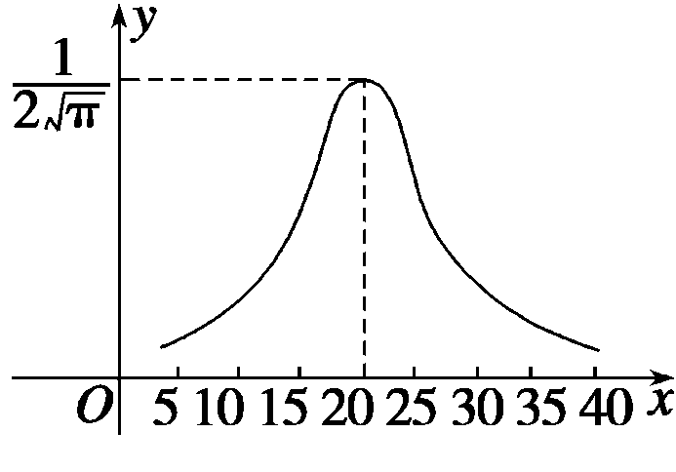
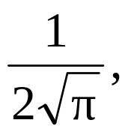
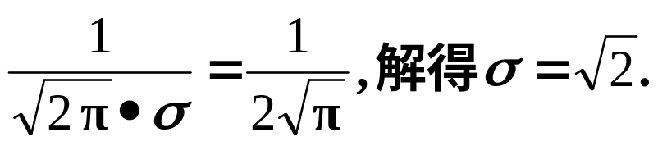
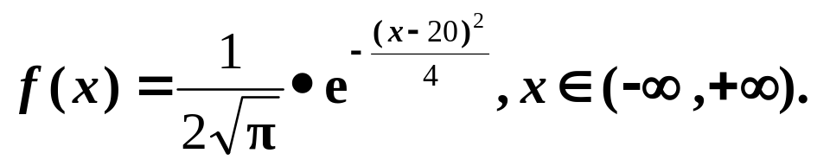

知能迁移1 如图是一个正态
曲线.试根据该图象写出其正
态曲线函数解析式,求出总体
随机变量的期望和方差.
解 从给出的正态曲线可知,该正态曲线关于直线
x=20对称,最大值是 所以μ=20.
于是正态分布密度函数的解析式是
总体随机变量的期望是μ=20,方差是

Slide 13
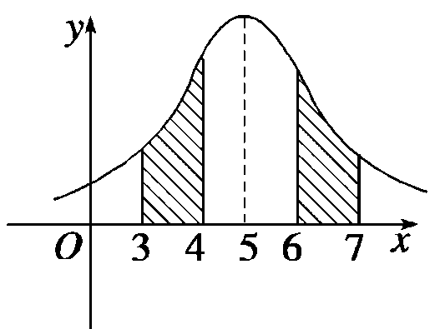
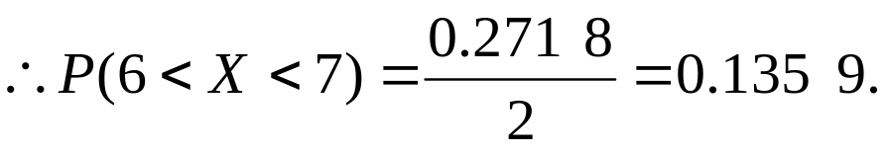
题型二 服从正态分布的概率计算
2.设X~N(5,1),求P(6<X<7).
思维启迪确定μ,σ,根据正态曲线的对称性知
P(μ-σ<X<μ+σ)、P(μ-2σ<X<μ+2σ)的概率,进行求解.
解 由已知μ=5,σ=1.∵P(4<X<6)=0.682 6.
P(3<X<7)=0.954 4.∴P(3<X<4)+P(6<X<7)
=0.954 4-0.682 6=0.271 8.
如图,由正态曲线的对称性可得
P(3<X<4)=P(6<X<7)
探究提高求服从正态分布的随机变量在某个区间取值的概率,
只需借助于正态曲线的性质,把所求问题转化为已知概率的
三个区间上.

Slide 14
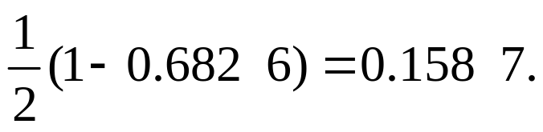
题型三 正态分布的应用
3.设在一次数学考试中,某班学生的分 数服从X~N(110，20²),
且知满分150分,这个班的学 生共54人.求这个班在这次数学
考试中及格(不小于 90分)的人数和130分以上的人数.
分析要求及格的人数,即求P(90≤X≤150),而求此概率需将问题化为正态变量几种特殊值的概率形式,然后利用对称性求解.
解：因为X~N(110,20²), 所以μ=110,σ=20.
P(110-20<X≤110+20)=0.682 6.
所以,X>130的概率为
所以,X≥90的概率为0.682 6+0.158 7=0.841 3.
∴及格的人数为54×0.841 3≈45(人),
130分以上的人数为54×0.158 7≈9(人).

Slide 15
探究提高 (1)正态分布的特点可结合图象记忆,并
可根据μ和σ的不同取值得到不同的图象.
(2)解答这类问题的关键是熟记正态变量的取值位于
区间(μ-σ,μ+σ),(μ-2σ,μ+2σ),(μ-3σ,μ+
3σ)上的概率值,同时又要根据已知的正态分布确定
所给区间属于上述三个区间中的哪一个.

Slide 16

知能迁移3 某年级的一次信息技术测验成绩近似服
从正态分布N(70，10²)，如果规定低于60分为不及
格,则成绩不及格的人数占多少？
解 设学生的得分情况为随机变量X,X~N(70,10²),
则μ=70,σ=10.
∵P(60<X≤80)=P(70-10<X≤70+10)=0.682 6.
∴P(X<60)= [1-P(60<X≤80)]
= ×(1-0.682 6)=0.158 7.
即不及格学生占15.87%.

Slide 17
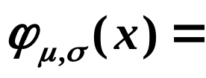
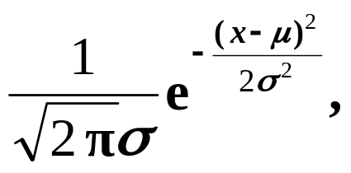
1.熟练地掌握正态密度曲线的解析式
x ∈R.注意结构特点,特别是参数σ
的一致性.
2.理解正态曲线的形状特征,如对称轴、顶点变化趋
势等.
3.若X~N(μ,σ²),则P(μ-σ<X≤μ+σ)=0.682 6,
P(μ-2σ<X≤μ+2σ)=0.954 4,
P(μ-3σ<X≤μ+3σ)=0.997 4.
思想方法 感悟提高
方法与技巧

Slide 18
在实际问题中进行概率、百分比计算时,关键是把正
态分布的两个重要参数μ,σ求出,然后确定三个区间
(范围)：(μ-σ,μ+σ),(μ-2σ,μ+2σ),
(μ-3σ,μ+3σ)与已知概率值进行联系求解.
失误与防范

